Slide 1

(वेदव्यास संस्कृत की पुनः संरचना योजना के अधीन)
संस्कृत,हिन्दी, होम साईंस, संस्कृत साहित्य परिषद् , स. ध. मा. वि. शो. एवम् प्रशिक्षण केन्द्र, एस०डी० कालेज (लाहौर), अम्बाला छावनी द्वारा आयोजित परिचर्चा
ज़ेन एवम् ज़ेन कथाओं का निष्कूटन/ उद्घाटन,
DECODING ZEN & ZEN STORIES
29th September, 2018 Saturday
Zen is anti-intellectual.

Slide 2
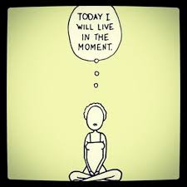
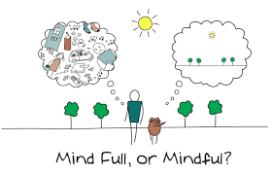
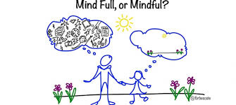

Slide 3
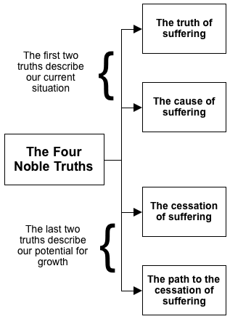

Slide 4
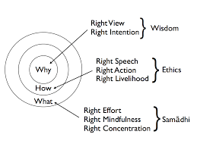


Slide 5
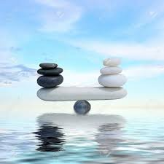
ज़ेन
अनुभवात्मक संस्कार
प्रवाहशीलता
ध्यान
बुद्ध
सोतो (क्रमिक ज्ञान)
रिज़ाई(तत्काल ज्ञान)
(ज्+न्) ज्ञान/ ज्ञेय
अकर्म
उदासीनता (उत्+आसीनम्)
लाओत्से

Slide 6
For centuries, Zen masters have used stories and koans, or paradoxical riddles, to help students realize their true nature. These stories are often puzzling and may seem nonsensical, but ponder them yourself and you might emerge wiser and more self-aware.
5 steps to find fulfilment and meaning in life (according to Zen Buddhism)
1) Sitting and Meditating
2) Finding a Mindful State
3) Cultivating Compassion
4) Finding the Road to Happiness
5) Simplifying Your Life

Slide 7
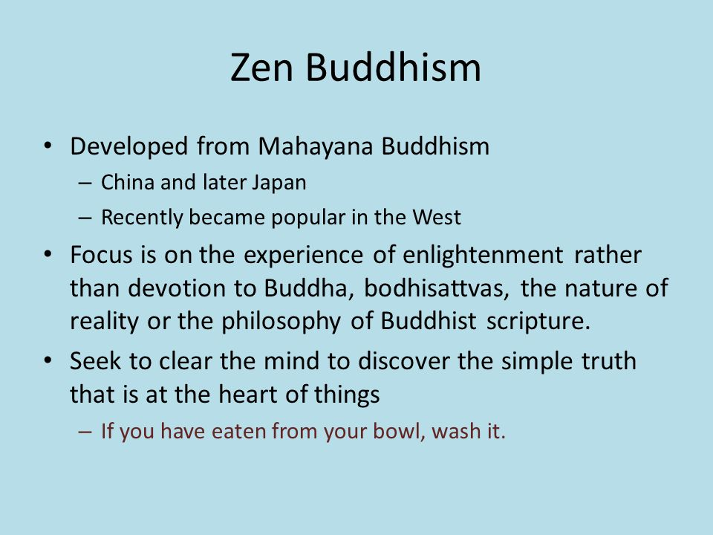

Slide 8
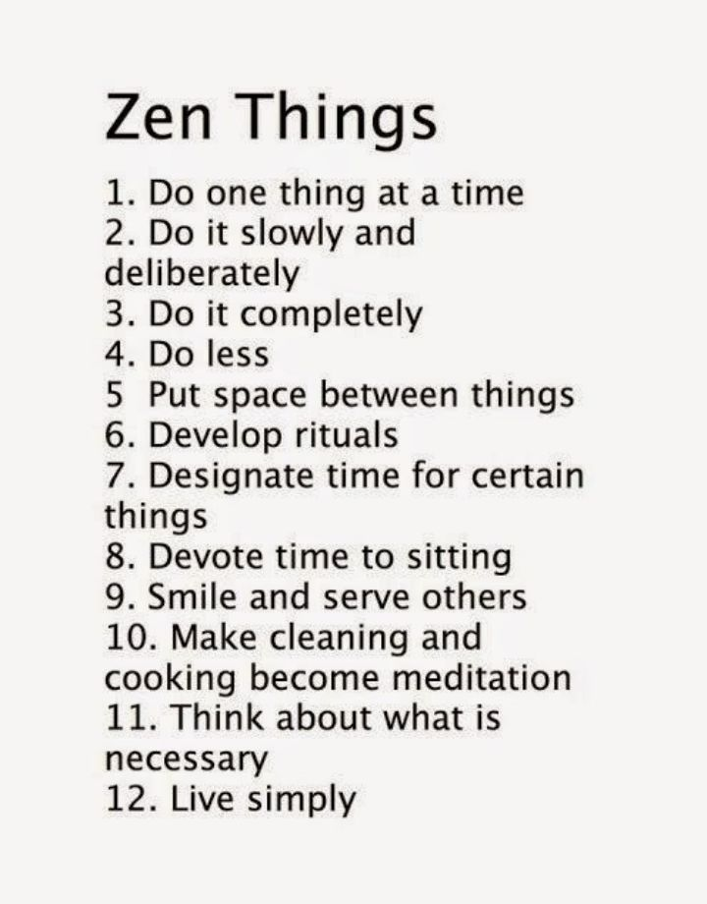

Slide 9
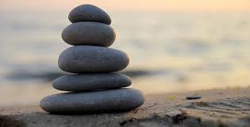

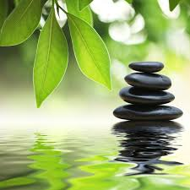

Slide 10
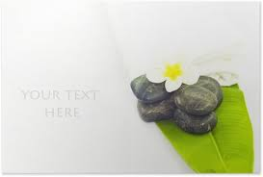
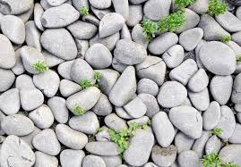
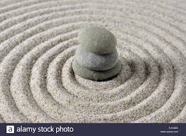
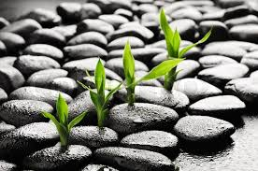
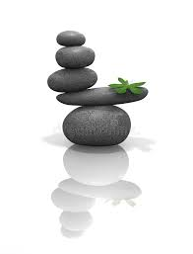
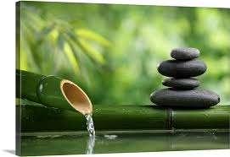

Slide 11
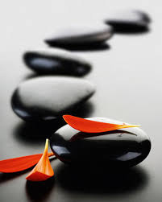
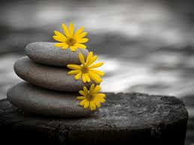
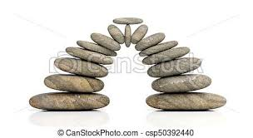
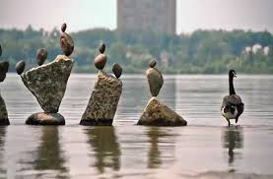
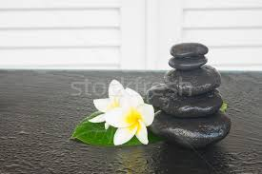

Slide 12
Zen is not some kind of excitement, but concentration on our usual everyday routine.” – Shunryu Suzuki
Do one thing at a time. Do it completely.
Do less.
Put space between things.
Develop rituals
Designate time for certain things.
Devote time to sitting.
Smile and serve others.
Make cleaning and cooking become meditation.
Think about what is necessary
Live simply
“Before enlightenment chop wood and carry water. After enlightenment, chop wood and carry water.” – Wu Li

Slide 13
– एक कप चाय
नैन -इन , एक जापानी जेन मास्टर थे . एक बार एक प्रोफ़ेसर उनसे जेन के बारे में कुछ पूछने आये , पर पूछने से ज्यादा वो खुद इस बारे में बताने में मग्न हो गए .
मास्टर ने प्रोफ़ेसर के लिए चाय मंगाई , और केतली से कप में चाय डालने लगे , प्रोफ़ेसर अभी भी अपनी बात करते जा रहा था की तभी उसने देखा की कप भर जाने के बाद भी मास्टर उसमे चाय डालते जा रहे हैं , और चाय जमीन पर गिरे जा रही है .
“ यह कप भर चुका है , अब इसमें और चाय नहीं आ सकती .”, प्रोफ़ेसर ने मास्टर को रोकते हुए कहा .
“इस कप की तरह तुम भी अपने विचारों और ख़यालों से भरे हुए हो . भला जब तक तुम अपना कप खाली नहीं करते मैं तुम्हे जेन कैसे दिखा सकता हूँ ?” , मास्टर ने उत्तर दिया .

Slide 14
शाम के वक्त दो बौद्ध भिक्षुक आश्रम को लौट रहे थे . अभी-अभी बारिश हुई थी और सड़क पर जगह जगह पानी लगा हुआ था . चलते चलते उन्होंने देखा की एक खूबसूरत नवयुवती सड़क पार करने की कोशिश कर रही है पर पानी अधिक होने की वजह से ऐसा नहीं कर पा रही है . दोनों में से बड़ा बौद्ध भिक्षुक युवती के पास गया और उसे उठा कर सड़क की दूसरी और ले आया . इसके बाद वह अपने साथी के साथ आश्रम को चल दिया .
शाम को छोटा बौद्ध भिक्षुक बड़े वाले के पास पहुंचा और बोला , “ भाई , भिक्षुक होने के नाते हम किसी औरत को नहीं छू सकते ?”
“हाँ ” , बड़े ने उत्तर दिया .
तब छोटे ने पुनः पूछा , “ लेकिन आपने तो उस नवयुवती को अपनी गोद में उठाया था ?”
यह सुन बड़ा बौद्ध भिक्षुक मुस्कुराते हुए बोला, “ मैंने तो उसे सड़क की दूसरी और छोड़ दिया था , पर तुम अभी भी उसे उठाये हुए हो .

Slide 15
मैले कपड़े
जापान के ओसाका शहर के निकट किसी गाँवों में एक जेन मास्टर रहते थे। उनकी ख्याति पूरे देश में फैली हुई थी और दूर-दूर से लोग उनसे मिलने और अपनी समस्याओं का समाधान कराने आते थे।
एक दिन की बात है मास्टर अपने एक अनुयायी के साथ प्रातः काल सैर कर रहे थे कि अचानक ही एक व्यक्ति उनके पास आया और उन्हें भला-बुरा कहने लगा। उसने पहले मास्टर के लिए बहुत से अपशब्द कहे , पर बावजूद इसके मास्टर मुस्कुराते हुए चलते रहे। मास्टर को ऐसा करता देख वह व्यक्ति और भी क्रोधित हो गया और उनके पूर्वजों तक को अपमानित करने लगा। पर इसके बावजूद मास्टर मुस्कुराते हुए आगे बढ़ते रहे। मास्टर पर अपनी बातों का कोई असर ना होते हुए देख अंततः वह वयक्ति निराश हो गया और उनके रास्ते से हट गया।
उस वयक्ति के जाते ही अनुयायी ने आस्चर्य से पुछा ,” मास्टर आपने भला उस दुष्ट की बातों का जवाब क्यों नहीं दिया , और तो और आप मुस्कुराते रहे , क्या आपको उसकी बातों से कोई कष्ट नहीं पहुंचा ?”
जेन मास्टर कुछ नहीं बोले और उसे अपने पीछे आने का इशारा किया।
कुछ देर चलने के बाद वे मास्टर के कक्ष तक पहुँच गए।
मास्टर बोले , ” तुम यहीं रुको मैं अंदर से अभी आया। “
मास्टर कुछ देर बाद एक मैले कपड़े लेकर बाहर आये और उसे अनुयायी को थमाते हुए बोले , ” लो अपने कपड़े उतारकर इन्हे धारण कर लो ?”
कपड़ों से अजीब सी दुर्गन्ध आ रही थी और अनुयायी ने उन्हें हाथ में लेते ही दूर फेंक दिया।
मास्टर बोले , ” क्या हुआ तुम इन मैले कपड़ों को नहीं ग्रहण कर सकते ना ? ठीक इसी तरह मैं भी उस व्यक्ति द्वारा फेंके हुए अपशब्दों को नहीं ग्रहण कर सकता।
इतना याद रखो कि यदि तुम किसी के बिना मतलब भला-बुरा कहने पर स्वयं भी क्रोधित हो जाते हो तो इसका अर्थ है कि तुम अपने साफ़-सुथरे वस्त्रों की जगह उसके फेंके फटे-पुराने मैले कपड़ों को धारण कर रहे हो। “

